Slide 1
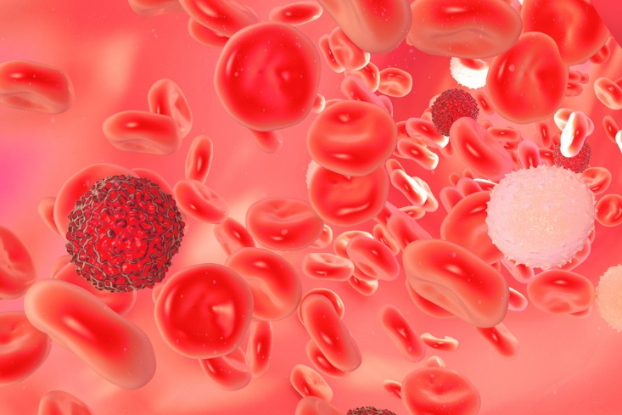
Лечение острых лимфопролиферативных заболеваний

Slide 2
К группе лимфопролиферативных заболеваний относят: Острый Лимфобластный лейкоз Хронический лимфолейкоз Парапротеинемические гемобластозы Лимфогранулематоз (ходжкинская лимфома) Неходжкинские лимфомы (лимфосаркомы)

Slide 3
Лечение острого лимфобластного лейкоза направлено на достижение и поддержку ремиссии. На первом этапе кровь и костный мозг освобождается от лейкозных клеток, и этому способствуют:

Slide 4
1. Химиотерапия или воздействие на лейкоз высокими дозами лекарств. Внутримышечное и внутривенное их введение останавливает деление раковых клеток, предотвращая распространение лейкоза на другие органы и нервную систему. Чтобы предупредить проникновение лейкозных клеток в мозг интратекальная химиотерапия направляет лекарства в позвоночник. Региональная химиотерапия поражает клетки на месте — в любом из органов

Slide 5
2. Интратекальная химиотерапия в резервуаре Оммайя доставляется прямо в желудочки мозга и помогает препаратам дозировано попадать в мозг. 3. Лучевая терапия внешняя останавливает распространение лейкоза в мозг, а внутренняя при помощи наночастиц, катетеров и игл направляет облучение непосредственно на опухолевый очаг. Хотя применяется редко при лечении острого лимфобластного лейкоза у взрослых

Slide 6
4. Трансплантация стволовых клеток восстанавливает кроветворение после химиотерапии, удаляющей поражённые лейкозом клетки. 5. Ингибитор тирозин киназы останавливает размножение дефектных клеток, блокируя развитие лейкоза

Slide 7
6. Иммунотерапия различными способами (наночастицы, генная терапия) помогает иммунитету избавляться от опухолевых клеток.

Slide 8
Лимфогранулематоз Лимфома Ходжкина— злокачественное заболевание лимфоидной ткани, характерным признаком которого является наличие гигантских клеток Рид — Березовского — Штернберга обнаруживаемых при микроскопическом исследовании поражённых лимфатических узлов

Slide 9
Лечение: В настоящее время используются следующие методы лечения: Лучевая терапия Химиотерапия Их комбинация Химиотерапия высокими дозами препаратов с последующей пересадкой костного мозга

Slide 10
При I—II стадиях болезни Ходжкина, при отсутствии симптомов В лечение, как правило, включает только облучение в дозе 3600—4400 cGy (1000-cGy еженедельно), с помощью которого достигается до 85 % длительных ремиссий. Лучевая терапия проводится специальными аппаратами. Облучаются определённые группы лимфатических узлов. Действие облучения на другие органы нейтрализуется с помощью специальных защитных свинцовых фильтров

Slide 11
Для химиотерапии в настоящее время используются различные схемы, в частности BEACOPP (блеомицин, этопозид, доксорубицин (адриамицин),циклофосфамид, винкристин (онковин), прокарбазин, преднизолон)

Slide 12
Используются также более старые схемы (доксорубицин, блеомицин, винбластин, дакарбазин) циклами по 28 дней в течение, как минимум, 6 месяцев.

Slide 13
Наиболее перспективным и эффективным методом лечения является комбинированная химио-лучевая терапия, которая позволяет получить длительные, 10—20-летние ремиссии более чем у 90 % больных, что равноценно полному излечению. Как правило, большинство больных с болезнью Ходжкина начинают первый курс лечения в стационаре, а затем, при условии хорошей переносимости лекарств, продолжают получать лечение в амбулаторных условиях.

Slide 14
Конец

